Slide 1

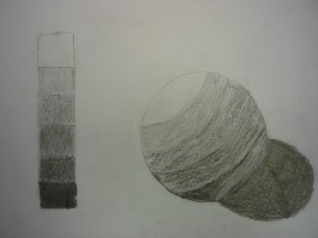
Nešareni tonovi Modelacija
Mario Gavran, OŠ Julija Kempfa, Požega

Slide 2

Na što vas podsjeća ovaj niz boja?
Kako su boje u dugi raspoređene?
Kako se zove takav niz boja?
SPEKTAR

Slide 3
Kako još nazivamo boje spektra?
ŠARENE BOJE

Slide 4


A što je s crnom i bijelom bojom?

Slide 5
Vidimo li i njih u spektru?
Tako je, njih nema u dugi.
Nazivamo ih još i …

Slide 6
NEŠARENE BOJE

Slide 7
Ovdje vidimo tonove sive boje.
Kako nastaju ti akromatski tonovi?

Slide 8
Sjećate li se što znači riječ MODELIRATI?

Slide 9
Modelirati = zaobljavati
Modelacija se koristi kada se hoće prikazati dojam zaobljenosti.

Slide 10
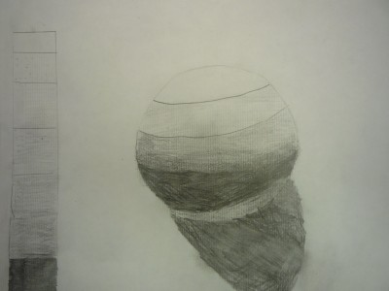
Sjećate li se kako su nastali ovi crteži?

Slide 11
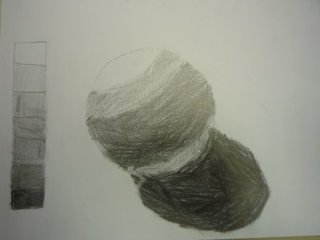
Crtali smo kuglu nešarenim tonovima. Koji su to tonovi?
To su crna, bijela i siva.
Koji dio kugle je bliže svjetlosti?
Onaj koji je osjenčan svjetlijim tonovima.
Koji je dio udaljeniji od svjetlosti?
Onaj osjenčan tamnijim tonovima.
A što je na suprotnoj strani od izvora svjetlosti?
Sjena.

Slide 12
Možete li uočiti dojam
zaobljenosti u ovom likovnom radu?

Slide 13
